Slide 1

CHƯƠNG 5
KINH TẾ THỊ TRƯỜNG ĐỊNH HƯỚNG XÃ HỘI CHỦ NGHĨA VÀ CÁC QUAN HỆ
LỢI ÍCH KINH TẾ Ở VIỆT NAM

Slide 2
NỘI DUNG
1
BẢN CHẤT CỦA KTTT ĐỊNH HƯỚNG XHCN Ở VIỆT NAM
2
THỂ CHẾ KTTT ĐỊNH HƯỚNG XHCN Ở VIỆT NAM
3
CÁC QUAN HỆ LỢI ÍCH KINH TẾ Ở VIỆT NAM

Slide 3
I. KTTT định hướng XHCN ở Việt Nam
1. Khái niệm KTTT định hướng XHCN ở Việt Nam
Quá trình nhận thức về KTTT định hướng XHCN ở VN
KTTT là sản phẩm của văn minh nhân loại, là kết quả phát triển lâu dài của LLSX và xã hội hóa các quan hệ kinh tế
Kinh tế thị trường hiện đại
Kinh tế thị trường
tự do
Kinh tế thị trường
sơ khai

Slide 4
I. KTTT định hướng XHCN ở Việt Nam
1. Khái niệm KTTT định hướng XHCN ở Việt Nam
Quá trình nhận thức về KTTT định hướng XHCN ở VN
Mỗi nước có những mô hình KTTT khác nhau, điển hình có:
KTTT tự do mới ở Mỹ
KTTT xã hội ở CHLB Đức
KTTT ở Nhật Bản
KTTT XHCN ở Trung Quốc
KTTT định hướng XHCN ở Việt Nam

Slide 5
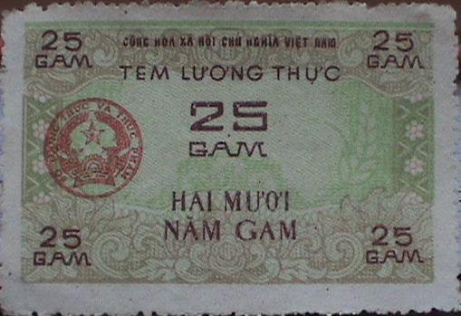
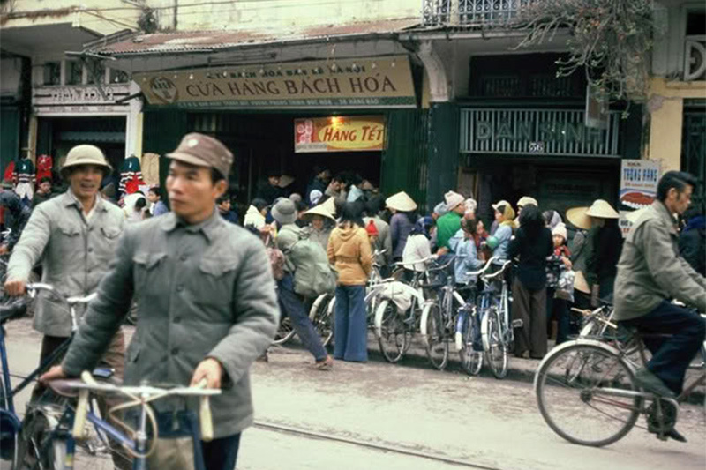
Qúa trình nhận thức về KTTT định hướng XHCN ở VN
Trước đổi mới (1986)
Nền kinh tế được tổ chức và vận hành bởi cơ chế kế hoạch hóa tập trung bao cấp

Slide 6
Quá trình nhận thức về KTTT định hướng XHCN ở VN
Nhà nước quản lý nền kinh tế bằng mệnh lệnh
Đặc điểm của cơ chế KHH tập trung quan liêu bao cấp
Các cơ quan hành chính can thiệp quá sâu vào hoạt động SX, KD nhưng lại không chịu trách nhiệm gì về quyết định của mình
Quan hệ hàng hóa – tiền tệ bị coi nhẹ, chỉ là hình thức, quan hệ hiện vật là chủ yếu
Bộ máy quản lý cồng kềnh, nhiều tầng nấc, kém năng lực, cửa quyền, quan liêu nhưng hưởng quyền lợi cao

Slide 7
Quá trình nhận thức về KTTT định hướng XHCN ở VN
Bao cấp qua giá
Chế độ bao cấp được thực hiện dưới các hình thức
Bao cấp qua chế độ tem phiếu
Bao cấp theo chế độ cấp phát vốn

Slide 8
Quá trình nhận thức về KTTT định hướng XHCN ở VN
Duy trì quá lâu cơ chế tập trung quan liêu => hậu quả kinh tế - xã hội => Khủng hoảng kinh tế - xã hội
=>Manh nha những thử nghiệm đổi mới:
Chỉ thị số 100-CT/TW của Ban Bí thư Trung ương khóa IV về khoán sản phẩm trong nông nghiệp;
Bù giá vào lương ở Long An;
Nghị quyết Trung ương 8 khóa V (1985) về giá - lương – tiền…
=>Tổng kết lý luận và thực tiễn => đổi mới toàn diện tại Đại hội VI (1986)

Slide 9
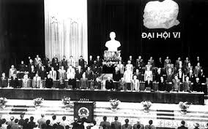
Đại hội Đảng lần VI (1986): đổi mới tư duy kinh tế
Kinh tế tập trung bao cấp
Cơ chế thị trường có sự tham gia nhiều thành phần kinh tế
Đại hội Đảng lần thứ VI (12/1986)
Tiền đề, điều kiện hình thành và phát triển kinh tế thị trường

Slide 10
Quá trình nhận thức về KTTT định hướng XHCN ở VN
Đại hội VI (1986)
Nền kinh tế nhiều thành phần
Đại hội VII (1991)
Nền kinh tế hàng hóa nhiều thành phần theo định hướng XHCN
Nền KTHH nhiều thành phần, vận hành theo CCTT có sự quản lý của nhà nước theo định hướng XHCN
Đại hội VIII (1996)
Đại hội IX (2001)
Nền kinh tế thị trường định hướng XHCN
Đại hội
X (2006),
XI (2010),
XII (20016)
Tiếp tục khẳng định nền KTTT định hướng XHCN và bổ sung, hoàn thiện thể chế KTTT

Slide 11
Quá trình nhận thức về KTTT định hướng XHCN ở VN
Trước đổi mới
Sau đổi mới
KTTT là sản phẩm riêng của CNTB
KTTT là thành tựu chung của văn minh nhân loại, là phương tiện để thực hiện mục tiêu
Kế hoạch hóa tập trung bao cấp
KTTT định hướng XHCN

Slide 12
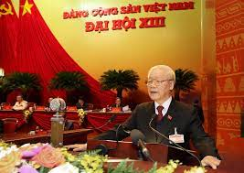
1.2.2. KHÁI NIỆM KTTT ĐỊNH HƯỚNG XHCN Ở VN
ĐẠI HỘI ĐẠI BIỂU TOÀN QUỐC
LẦN THỨ XIII
  Là nền KTTT hiện đại, hội nhập quốc tế,
  vận hành đầy đủ, đồng bộ theo các quy luật của KTTT, có sự quản lý của nhà nước pháp quyền xã hội chủ nghĩa, do Đảng cộng sản Việt Nam lãnh đạo; bảo đảm định hướng xã hội chủ nghĩa vì mục tiêu “dân giàu, nước mạnh, dân chủ, công bằng, văn minh” phù hợp với từng giai đoạn PTcủa đất nước.
  Là nền KTTT hiện đại, hội nhập quốc tế,
  vận hành đầy đủ, đồng bộ theo các quy luật của KTTT, có sự quản lý của nhà nước pháp quyền xã hội chủ nghĩa, do Đảng cộng sản Việt Nam lãnh đạo; bảo đảm định hướng xã hội chủ nghĩa vì mục tiêu “dân giàu, nước mạnh, dân chủ, công bằng, văn minh” phù hợp với từng giai đoạn PTcủa đất nước.
  Là nền KTTT hiện đại, hội nhập quốc tế,
  vận hành đầy đủ, đồng bộ theo các quy luật của KTTT, có sự quản lý của nhà nước pháp quyền xã hội chủ nghĩa, do Đảng cộng sản Việt Nam lãnh đạo; bảo đảm định hướng xã hội chủ nghĩa vì mục tiêu “dân giàu, nước mạnh, dân chủ, công bằng, văn minh” phù hợp với từng giai đoạn PTcủa đất nước.
  Là nền KTTT hiện đại, hội nhập quốc tế,
  vận hành đầy đủ, đồng bộ theo các quy luật của KTTT, có sự quản lý của nhà nước pháp quyền xã hội chủ nghĩa, do Đảng cộng sản Việt Nam lãnh đạo; bảo đảm định hướng xã hội chủ nghĩa vì mục tiêu “dân giàu, nước mạnh, dân chủ, công bằng, văn minh” phù hợp với từng giai đoạn PTcủa đất nước.
Bản chất KTTT
1
Lãnh đạo, định hướng
2
Đồng bộ mục tiêu
3
(ĐCSVN, VKĐHĐBTQ lần thứ XIII, tập 1, Nxb. CTQGST, H.2011, Tr.128)

Slide 13
1. Khái niệm KTTT định hướng XHCN ở Việt Nam
Vừa mang những đặc điểm chung của KTTT hiện đại
KTTT định hướng XHCN
ở VN
Vừa dựa trên cơ sở và được dẫn dắt, chi phối bởi các nguyên tắc và bản chất của CNXH, có những đặc điểm riêng phù hợp với điều kiện cụ thể của VN

Slide 14
2. Tính tất yếu khách quan của việc phát triển KTTT định hướng XHCN ở Việt Nam
Phù hợp với quy luật phát triển khách quan
Tất yếu khách quan
Tính ưu việt trong thúc đẩy phát triển của KTTT
Là mô hình phù hợp với nguyện vọng của nhân dân trong thực hiện các mục tiêu

Slide 15

Lý luận: KTTT tồn tại khi có điều kiện => Việt Nam có đủ điều kiện
Thực tiễn: không có nền KTTT trừu tượng chung cho tất cả, cho nên mỗi quốc gia có mô hình riêng.
>< tự thân không thể khắc phục của KTTT TBCN
Do đó, nhân loại không thể chỉ dừng lại ở mô hình KTTT TBCN
Việt Nam lực chọn mô hình KTTT định hướng XHCN là phù hợp với đặc điểm thời đại và dân tộc

Slide 16
Tính ưu việt trong thúc đẩy phát triển của KTTT
2.
- Phương thức phân bổ nguồn lực hiệu quả
- Động lực thúc đẩy LLSX phát triển nhanh và có hiệu quả
- Sự phát triển KTTT không hề mâu thuẫn với mục tiêu của CNXH
=>KTTT là phương tiện, công cụ để thực hiện mục tiêu

Slide 17
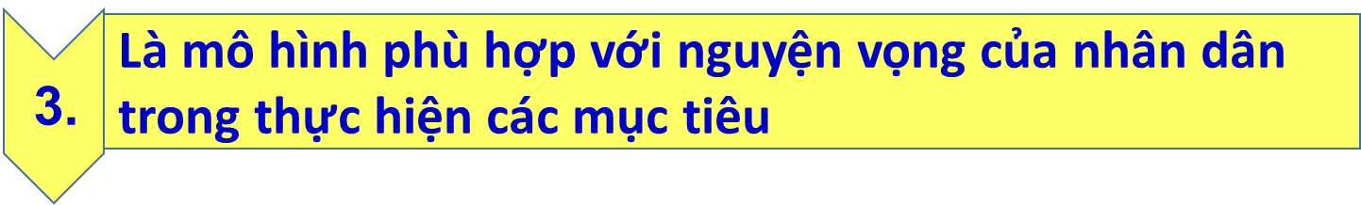
- Khát vọng của toàn thể nhân dân, tránh nguy cơ tụt hậu
- Là quá trình phát triển “rút ngắn” chứ không “đốt cháy giai đoạn”
- Bước đi quan trọng để xã hội nền sản xuất, chuyển từ sản xuất nhỏ sang sản xuất lớn, hiện đại, hội nhập

Slide 18
3. ĐẶC TRƯNG CỦA KTTT ĐỊNH HƯỚNG XHCN Ở VN
MỤC TIÊU TỔNG QUÁT
CHỦ NGHĨA XÃ HỘI
CNH - HĐH
Phát triển LLSX, xây dựng cơ sở v/c cho CNXH, nâng cao NSLĐ
KTTT đ/h XHCN
Từng bước xây dựng QHSX tiến bộ, phù hợp với trình độ LLSX
Hội nhập KTQT
Thực hiện mục tiêu “Dân giàu, nước mạnh, dân chủ, công bằng, văn minh”

Slide 19
NĂM 2045:
Trở thành nước phát triển,
thu nhập cao
NĂM 2030:
là nước đang PT có
công nghiệp hiện đại, thu
nhập TB cao
NĂM 2025:
là nước đang PT, có CN
theohướng hiện đại, vượt qua mức thu nhập TB thấp
MỤC TIÊU CỤ THỂ
Năm 2030:
Hoàn thiện đồng bộ và vận hành
có hiệu quả thể chế KTTT
định hướng XHCN

Slide 20
Phân tích những đặc trưng của KTTT định hướng XHCN ở VN
Thời gian: 15 phút

Slide 21
ĐẶC TRƯNG CỦA KTTT ĐỊNH HƯỚNG XHCN Ở VN
VỀ SỞ HỮU VÀ
THÀNH PHẦN KINH TẾ
VỀ CƠ CHẾ VẬN HÀNH
VỀ PHÂN PHỐI
Notes:
3 mặt của QHSX
Những đặc trưng này là cơ sở để phân biệt KTTT ở VN và KTTT trên thế giới

Slide 22
3.2.1. ĐẶC TRƯNG VỀ SỞ HỮU VÀ CÁC THÀNH PHẦN KT
SH nhà nước
TPKT nhà nước
SH công cộng
SH tập thể
TPKT tập thể
QUAN HỆ SỞ HỮU
SH hỗn hợp
Hình thức KT hỗn hợp
SH cá thể,
tiểu chủ
Hộ KD cá thể, tiểu chủ
SH tư nhân
SH TB tư nhân
Các loại hình DN tư nhân
Notes:
Để phù hợp với nhiều trình độ LLSX ở VN

Slide 23

KT nhà nước giữ vai trò chủ đạo; KT tập thể, KT hợp tác không ngừng được củng cố, phát triển; KT tư nhân là một động lực quan trọng; KT có vốn đầu tư nước ngoài được khuyến khích phát triển.
(VKĐHĐBTQ lần thứ XIII)
KINH TẾ TBCN
Kinh tế tư nhân (sở hữu tư nhân) là động lực quan trọng nhất, dẫn dắt định hướng nền kinh tế tư bản tư nhân.
KINH TẾ NHÀ NƯỚC
KINH TẾ TƯ NHÂN

Slide 24



2.2.2. ĐẶC TRƯNG VỀ CƠ CHẾ VẬN HÀNH
THỊ TRƯỜNG
NHÀ NƯỚC
NỀN KINH TẾ THỊ TRƯỜNG

Slide 25



Can thiệp của NN
Pháp luật,
thể chế
CHÍNH PHỦ
NN điều tiết giá xăng dầu thông qua thuế nhập khẩu,
Quỹ bình ổn xăng dầu để hạn chế tác động tiêu cực khi bất ổn về giá

Slide 26
- Xây dựng thể chế;
- Tạo môi trường KD thuận lợi;
- Điều tiết, định hướng, thúc đẩy nền KT;
- QL nền KT bằng luật pháp, cơ chế, c/s, chiến lược, KH,…
NHÀ
NƯỚC
XÃ HỘI
THỊ
TRƯỜNG
- Tạo sự liên kết, phối hợp giải quyết những vấn đề phát sinh giữa các TV;
- Đại diện bảo vệ lợi ích các TV;
- Phản ánh nguyện vọng của các tầng lớp ND,…
- Xác định giá cả;
- Điều tiết sx và lưu thông;
- Điều tiết hoạt động của các DN

Slide 27


NHÀ NƯỚC TƯ BẢN CHỦ NGHĨA
NHÀ NƯỚC PHÁP QUYỀN XÃ HỘI CHỦ NGHĨA
Lợi ích giai cấp tư sản
Giai cấp cầm quyền
Nhà nước của dân,
do dân và vì dân

Slide 28

    4. Về quan hệ phân phối
MỤC ĐÍCH
  Cải thiện và nâng cao đời sống nhân dân
HÌNH THỨC
  Kết quả lao động, hiệu quả sản xuất
  Theo vốn, tài năng, tài sản đóng góp
PHÂN PHỐI LẠI
  Phúc lợi xã hội
  An sinh xã hội
Notes:
,

Slide 29
5. Về quan hệ giữa gắn tăng trưởng kinh tế với công bằng xã hội
Gắn tăng trưởng kinh tế với công bằng xã hội;
Phát triển kinh tế đi đôi với phát triển văn hóa - xã hội;
Thực hiện tiến bộ và công bằng xã hội ngay trong từng chính sách, chiến lược, quy hoạch, kế hoạch và từng giai đoạn phát triển.

Slide 30
3. Đặc trưng của KTTT định hướng XHCN ở Việt Nam
Mục tiêu
Dân giàu, nước mạnh, dân chủ, công bằng, văn minh
QHSH và TPKT
Nhiều hình thức sở hữu, nhiều TPKT, KTNN giữ vai trò chủ đạo
Đặc trưng
Quan hệ QLKT
ĐCS VN lãnh đạo, Nhà nước pháp quyền XHCN quản lý bằng PL
Quan hệ phân phối
Nhiều hình thức, trong đó PP theo LĐ, hiệu quả KT, phúc lợi
Tăng trưởng KT- CBXH
Dân giàu, nước mạnh, dân chủ, công bằng, văn minh

Slide 31
II. Hoàn thiện thể chế KTTT định hướng XHCN ở VN
1. Sự cần thiết phải hoàn thiện thể chế KTTT định hướng XHCN ở Việt Nam
Thể chế
Là những quy tắc, luật pháp, bộ máy quản lý và cơ chế vận hành nhằm điều chỉnh các hoạt động của con người trong một chế độ xã hội

Slide 32
Thể chế kinh tế
Là Hệ thống quy tắc, pháp luật, bộ máy quản lý và cơ chế vận hành và điều chỉnh hành vi của các chủ thể kinh tế, các hành vi sản xuất kinh doanh và các quan hệ kinh tế.

Slide 33
Thể chế kinh tế thị trường XHCN
Là hệ thống đường lối chủ trương chiến lược, hệ thống luật pháp,chính sách quy định xác lập cơ chế vận hành, điều chỉnh chức năng, hoạt động, mục tiêu, phương thức hoạt động, các quan hệ lợi ích của các tổ chức, các chủ thể kinh tế nhằm hướng tới xác lập đồng bộ các yếu tố thị trường, các loại thị trường hiện đại theo hướng góp phần thúc đẩy dân giàu, nước mạnh, dân chủ, công bằng, văn minh.

Slide 34
Thể chế KTTT chưa đồng bộ
Lý do phải hoàn thiện thể chế KTTT định hướng XHCN
Hệ thống thể chế chưa đầy đủ
Hệ thống thể chế kém hiệu lực, hiệu quả, các yếu tố của thị trường và các loại thị trường chưa đầy đủ

Slide 35
2. Nội dung hoàn thiện thể chế KTTT định hướng XHCN
Hoàn thiện thể chế về sở hữu và phát triển các TPKT
* Hoàn thiện thể chế về sở hữu:
- Thể chế hóa đầy đủ quyền tài sản;
- Tiếp tục hoàn thiện pháp luật về đất đai
- Hoàn thiện pháp luật về quan lý, khai thác và sử dụng tài nguyên thiên nhiên
- Hoàn thiện pháp luật về đầu tư vốn nhà nước, tài sản công
- Hoàn thiện hệ thống thể chế về sở hữu trí tuệ
- Hoàn thiện khung pháp lý về hợp đồng và giải quyết tranh chấp về dân sự.

Slide 36
* Hoàn thiện thể chế phát triển các thành phần kinh tế, các loại hình doanh nghiệp:
- Thực hiện nhất quán một mặt bằng pháp lý và điều kiện kinh doanh, không phân biệt hình thức sở hữu và TPKT;
- Hoàn thiện pháp luật về đầu tư, kinh doanh; đảm bảo quyền tự do kinh doanh;
- Hoàn thiện thể chế về cạnh tranh;
- Hoàn thiện pháp luật về đấu thầu, đầu tư công;
- Hoàn thiện thể chế về các mô hình kinh doanh, nâng cao hiệu quả của các loại hình doanh nghiệp, HTX…
- Hoàn thiện thể chế thúc đẩy các TPKT, các khu vực kinh tế phát triển đồng bộ…

Slide 37
Hoàn thiện thể chế để phát triển đồng bộ các yếu tố thị trường và các loại thị trường
Hoàn thiện thể chế để phát triển đồng bộ các yếu tố thị trường
Hoàn thiện thể chế để phát triển đồng bộ, vận hành thông suốt các loại thị trường

Slide 38

Hoàn thiện thể chế để đảm bảo gắn TTKT với tiến bộ và công bằng xã hội

Slide 39

Hoàn thiện thể chế thúc đẩy hội nhập kinh tế quốc tế
- Hoàn thiện các vấn đề liên quan tới đáp ứng yêu cầu thực hiện các cam kết quốc tế của Việt Nam
- Thực hiện nhất quán chủ trương đa phương hóa, đa dạng hóa trong hợp tác KTQT
- Nâng cao năng lực cạnh tranh quốc gia, xây dựng cơ chế phù hợp với thông lệ quốc tế
- Bảo vệ lợi ích quốc gia, giữ vững môi trường hòa bình

Slide 40

Hoàn thiện thể chế nâng cao năng lực
hệ thống chính trị

Slide 41
III. Các quan hệ lợi ích kinh tế ở Việt Nam
1. Lợi ích kinh tế và quan hệ lợi ích kinh tế
Lợi ích
Lợi ích là sự thỏa mãn nhu cầu của con người mà sự thỏa mãn nhu cầu này phải được nhận thức và đặt trong mối quan hệ xã hội ứng với trình độ phát triển nhất định của nền sản xuất xã hội đó.
Vật chất
Tinh thần
Lợi ích kinh tế là lợi ích vật chất thu được khi thực hiện các hoạt động kinh tế của con người

Slide 42
Bản chất và biểu hiện của lợi ích kinh tế
Phản ánh mục đích và động cơ của các quan hệ giữa các chủ thể trong nền sản xuất xã hội
Bản chất
lợi ích kinh tế
Chủ DN
Lợi nhuận
Biểu hiện của lợi ích kinh tế
NLĐ
Tiền công
Người cho vay
Lợi tức
…….
………
Mỗi chủ thể tùy vào vai trò của mình mà có được những lợi ích tương ứng

Slide 43
Vai trò của lợi ích kinh tế đối với chủ thể kinh tế - xã hội
Vai trò của lợi ích kinh tế đối với chủ thể
KT- XH
Là động lực trực tiếp của các chủ thể và hoạt động kinh tế xã hội
Là cơ sở thúc đẩy sự phát triển các lợi ích khác

Slide 44
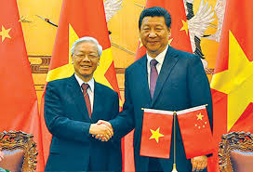

Quan hệ lợi ích kinh tế
Là sự thiết lập những tương tác giữa con người với con người, giữa các cộng đồng người, giữa các tổ chức kinh tế, giữa các bộ phận hợp thành nền kinh tế, giữa con người với tổ chức kinh tế, giữa quốc gia với phần còn lại của thế giới nhằm mục tiêu xác lập các lợi ích kinh tế trong mối liên hệ với trình độ phát triển của LLSX và kiến trúc thượng tầng tương ứng của một giai đoạn phát triển xã hội nhất định.

Slide 45
Sự thống nhất và mâu thuẫn trong các quan hệ lợi ích kinh tế
Sự thống nhất
Mỗi chủ thể là một bộ phận cấu thành của các chủ thể khác.
Mục tiêu của các chủ thể chỉ được thực hiện trong mối quan hệ và phù hợp với mục tiêu của các chủ thể khác.

Slide 46
Sự mâu thuẫn
Các chủ thể kinh tế có thể hành động theo những phương thức khác nhau để thực hiện các lợi ích của mình
Lợi ích trong phân phối kết quả làm ra cũng có thể mâu thuẫn vì kết quả sản xuất kinh doanh thay đổi

Slide 47
Quan hệ lợi ích kinh tế
=> Lợi ích kinh tế mang tính khách quan và là động lực mạnh mẽ để phát triển KT - XH
=> Cần tạo ra sự đồng thuận, thống nhất để phát huy vai trò của lợi ích kinh tế
Lợi ích xã hội
Lợi ích cá nhân
Giữ vai trò chủ đạo, quyết định mục đích, phương hướng phát triển của nền sản xuất xã hội
Giữ vai trò cơ sở, động lực trưc tiếp, gắn liền với mỗi chủ thể, là cơ sở thực hiện các lợi ích khác

Slide 48
Các nhân tố ảnh hưởng tới quan hệ lợi ích kinh tế
Trình độ phát triển của LLSX
Số lượng, chất lượng của hàng hóa, dịch vụ
Lợi ích và quan hệ lợi ích
Nhân tố ảnh hưởng
Địa vị của chủ thể trong hệ thống QHSX
Quyết định vị trí, vai trò của mỗi chủ thể
Chính sách PP thu nhập của Nhà nước
Các công cụ
Hội nhập kinh tế quốc tế
Làm gia tăng lơi ích kinh tế đất nước, ảnh hưởng tiêu cực khác
Notes:
Phụ thuộc vào tình độ LLSX… cao thì đáp ứng tốt
QHSX mà đặc biệt là quan hệ sở hữu nó quyết định vị trí vai trò của con người trong quá trình tham gia các hoạt động cảu XH. Do đó không có KT nằm ngoài quan hệ sản xuất và trao đổi
Sự can thiệp của NN vào nền KTTT là tất yếu. Cs PP thu nhập thì thay đổi tương quan thu nhập thay đổi thì phương thức và mực độ thõa mãn nhu cầu cũng thay đổi.

Slide 49
Một số quan hệ lợi ích kinh tế cơ bản trong nền KTTT
Quan hệ lợi ích
giữa người lao động và người sử dụng LĐ
Một số quan hệ lợi ích cơ bản
Quan hệ lợi ích
giữa những người sử dụng lao động
Quan hệ lợi ích
giữa những người lao động
Quan hệ giữa lợi ích cá nhân, lợi ích nhóm và lợi ích xã hội

Slide 50
Phương thức thực hiện lợi ích kinh tế trong các quan hệ lợi ích
Nguyên tắc thị trường
Có hạn chế
Lợi ích trong các quan hệ KT được đảm bảo
Phương thức thực hiện lợi ích
Chính sách nhà nước và vai trò của các tổ chức xã hội
Khắc phục hạn chế, tạo sự bình đẳng, thúc đẩy tiến bộ XH
Notes:
Nguyên tắc thị trường: tài năng, đóng góp nguồn lực, công sức,…

Slide 51
2. Vai trò nhà nước trong đảm bảo hài hòa các quan hệ lợi ích
Bảo vệ lợi ích hợp pháp, tạo môi trường thuận lợi cho hoạt động tìm kiếm lợi ích của các chủ thể kinh tế
1.
Điều hòa lợi ích giữa cá nhân – doanh nghiệp – xã hội
2.
Kiểm soát, ngăn ngừa các quan hệ lợi ích có ảnh hưởng tiêu cực đối với sự phát triển xã hội
3.
Giải quyết những mâu thuẫn trong quan hệ lợi ích kinh tế
4.

Slide 52

XIN CẢM ƠN!

Slide 53
LỊCH THI MÔN KTCT
Ngày thi: Thứ 4 ngày 12/01/2022
Thời gian: 6h45’ phát đề
Hình thức: tự luận, đề mở (kiến thức cơ bản 60%; vận dụng thực tiễn 40%)
Gửi bài thi:
Làm bài trên file word, cỡ chữ 13 Times New Roman, lines 1,5
Lưu bài: nhóm – 4 số cuối MSSV Họ và tên (VD: nhóm 46-1234 Nguyễn V A)
Gửi bài trong ngày 12/01/2022 tại mục Bài thi KTCT -Bài tập trên lớp -Classroom
P/S: Trường hợp Giảng viên phát hiện đạo văn trong bài làm của Sinh viên với mức độ giống từ 30% trở lên, giảng viên xem xét trừ điểm từ 25% đến 100%.

